Slide 1
Introductie Omgevingswet
VELIN
VELIN
Project related
christiaan.soer@rhdhv.com
12 oktober 2023

Slide 2
AGENDA
Omgevingswet
Omgevingsplan
Activiteiten
Algemene regels en vergunningen
Procedures
Overgangsrecht
Invoeringsrecht

Slide 3
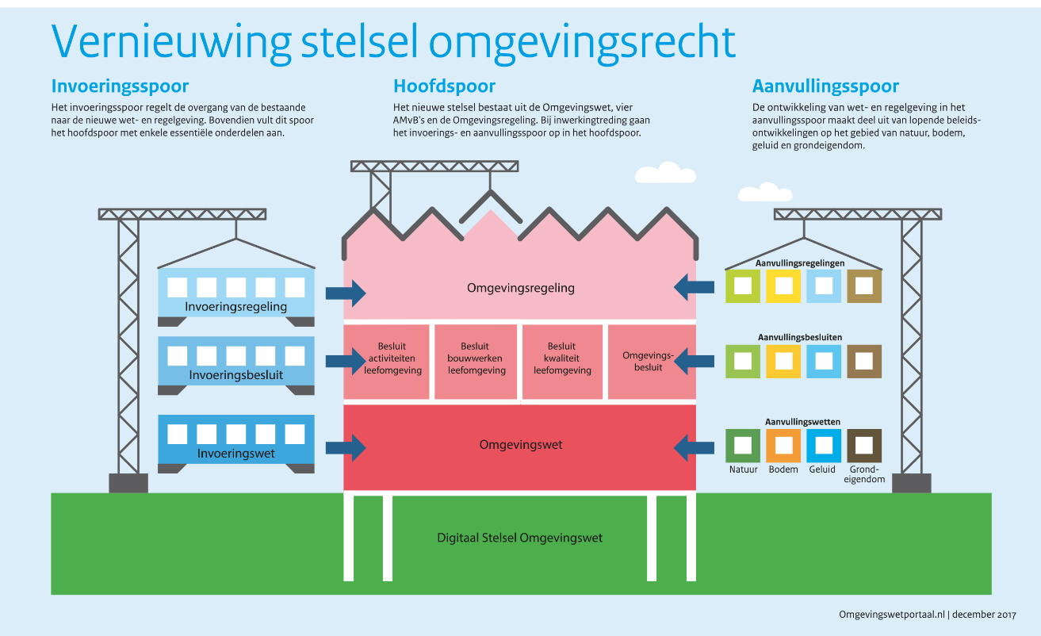
1. Omgevingswet

Slide 4
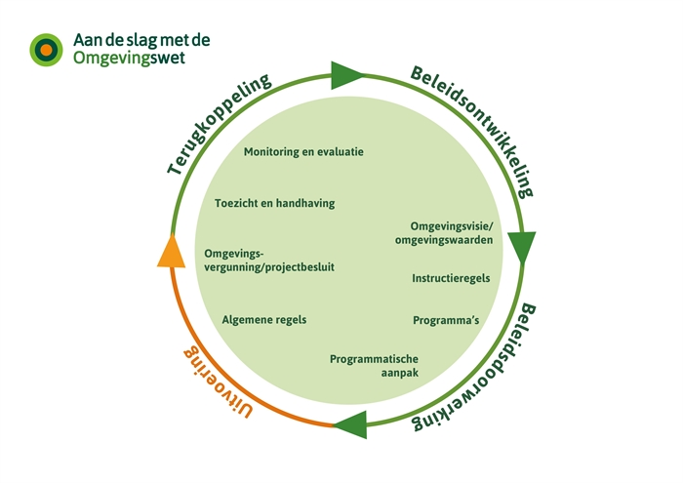
1. Beleidscyclus en instrumenten Omgevingswet

Slide 5
1. Beleidscyclus en instrumenten Omgevingswet
Omgevings
-
visie
Omgevings-
waarden
Algemene regels
Instructie
-
regels
Programma’s
Omgevings
-
vergunning
Project-besluit

Slide 6

1. Welke instrumenten staan daartoe ter beschikking?

Slide 7
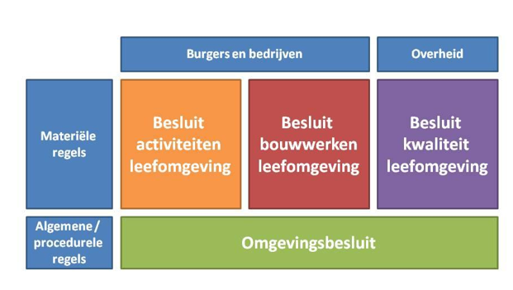
1. De vier AmvB’s nader beschouwd

Slide 8
2. Het omgevingsplan
Artikel 4.1 (decentrale regels over activiteiten)
1. Bij omgevingsplan, waterschapsverordening en omgevingsverordening kunnen met het oog op
de doelen van de wet regels worden gesteld over activiteiten die gevolgen hebben of kunnen
hebben voor de fysieke leefomgeving.
2. Bij ministeriële regeling kunnen meet- en rekenvoorschriften worden gesteld over activiteiten als
bedoeld in het eerste lid.
3. Bij het stellen van de regels in de omgevingsverordening en de ministeriële regeling worden de
grenzen van artikel 2.3, tweede en derde lid, in acht genomen.
Artikel 4.2 (toedeling van functies aan locaties)
1. Het omgevingsplan bevat voor het gehele grondgebied van de gemeente in ieder geval de regels
die nodig zijn met het oog op een evenwichtige toedeling van functies aan locaties.
2. Bij omgevingsverordening kunnen alleen regels worden gesteld over activiteiten die gevolgen
hebben of kunnen hebben voor de fysieke leefomgeving met het oog op een evenwichtige toedeling
van functies aan locaties, als het onderwerp van zorg niet doelmatig en doeltreffend met een regel
als bedoeld in artikel 2.22, eerste lid, of een instructie als bedoeld in artikel 2.33, eerste lid, kan
worden behartigd.

Slide 9

2. Het omgevingsplan

Slide 10
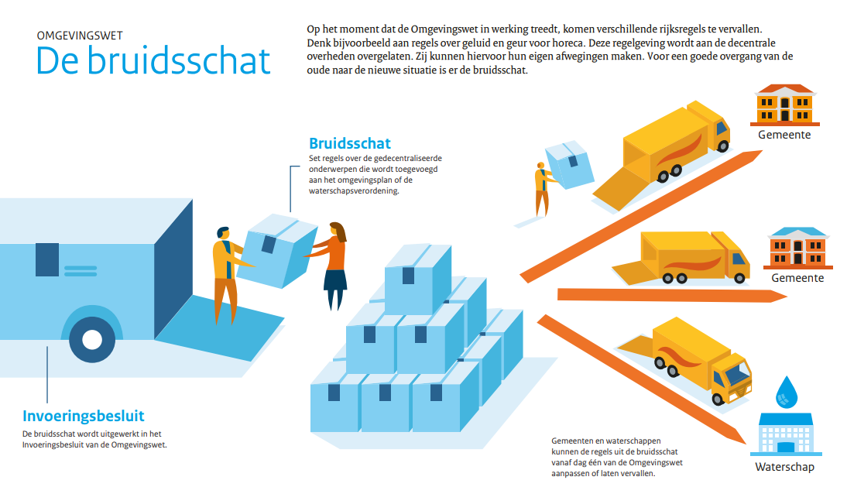
2. Het omgevingsplan

Slide 11

2. Het omgevingsplan

Slide 12
2. Een voorbeeld: instructieregels buisleidingen
§ 5.1.2.3 Belemmeringengebied buisleiding gevaarlijke stoffen
Artikel 5.18 (belemmeringengebied buisleiding gevaarlijke stoffen)
Een belemmeringengebied buisleiding is de locatie aan weerszijden van een buisleiding als bedoeld in artikel 3.101, eerste lid, onder a tot en met d, van het Besluit activiteiten leefomgeving, gemeten vanuit het hart van de buisleiding tot een afstand van:
a. 5 m; of
b. 4 m, als door de buisleiding aardgas wordt vervoerd, met een druk van 1.600 tot en met 4.000 kPa.
Artikel 5.19 (belemmeringengebied buisleiding gevaarlijke stoffen: beperkingen)
Voor zover een omgevingsplan van toepassing is op een belemmeringengebied buisleiding:
a. laat het omgevingsplan niet toe:
1°. kwetsbare gebouwen, tenzij die een functionele binding hebben met die buisleiding; en
2°. zeer kwetsbare gebouwen; en
b. wordt in het omgevingsplan gewaarborgd dat de veiligheid van de buisleiding niet wordt geschaad bij het toelaten van:
1°. andere bouwwerken dan die, bedoeld onder a; en
2°. activiteiten die van invloed kunnen zijn op de integriteit en werking van de buisleiding, met uitzondering van graafwerkzaamheden als bedoeld in artikel 1, eerste lid, van de Wet informatie-uitwisseling bovengrondse en ondergrondse netten.

Slide 13
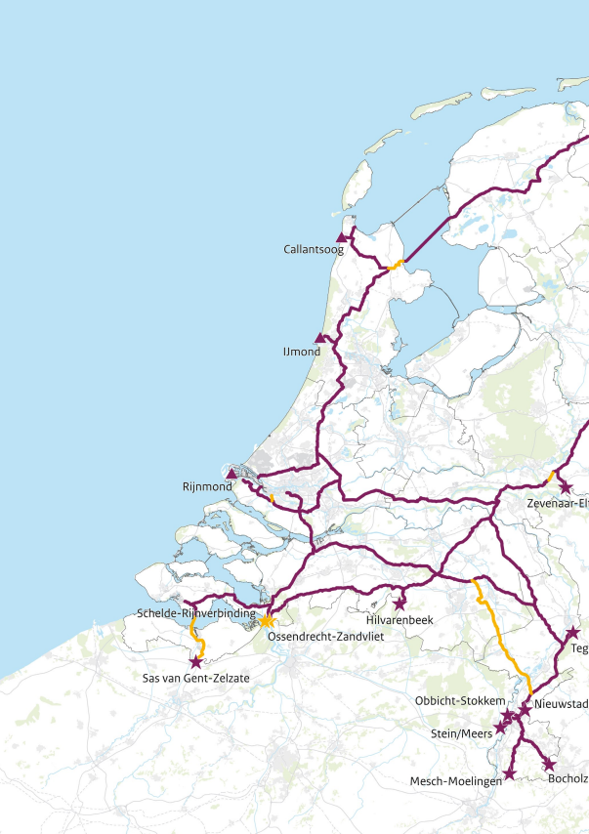
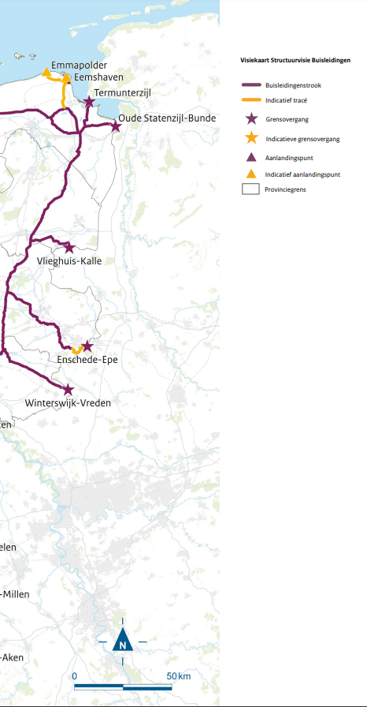
2. Een voorbeeld: reserveringsstroken (SVB)

Slide 14
2. Een voorbeeld: reserveringsstroken
§ 5.1.6.3 Buisleidingen van nationaal belang
Artikel 5.135 (buisleidingen van nationaal belang)
Deze paragraaf is van toepassing op buisleidingen, anders dan buisleidingen voor het vervoer van stoffen in verband met het opsporen of winnen van delfstoffen, die deel uitmaken van een provinciegrensoverschrijdend netwerk van buisleidingen dat is bestemd of wordt gebruikt voor vervoer over lange afstand van:
a. aardgas, als de buisleiding een uitwendige diameter heeft van ten minste 45,7 cm en een druk van ten minste 4.000 kPa; of
b. stoffen of producten als bedoeld in artikel 3.101, eerste lid, onder b, c en d, van het Besluit activiteiten leefomgeving, als de buisleiding een diameter en druk heeft als bedoeld in die onderdelen.

Slide 15
2. Een voorbeeld: reserveringsstroken
Artikel 5.136 (aanwijzing reserveringsgebieden buisleidingen van nationaal belang)
1. Reserveringsgebieden voor de aanleg van buisleidingen van nationaal belang zijn de locaties, die bij ministeriële regeling zijn aangewezen en waarvan de geometrische begrenzing bij ministeriële regeling is vastgelegd. De breedte van een reserveringsgebied bedraagt ten hoogste 70 m, tenzij het gaat om een reserveringsgebied dat een rijkswater kruist.
2. Aan weerszijden van een reserveringsgebied ligt een zoekgebied voor de aanleg van buisleidingen van nationaal belang met een breedte van 250 m, gemeten vanaf de buitenste begrenzing van het reserveringsgebied.

Slide 16
2. Een voorbeeld: reserveringsstroken
Artikel 5.137 (nadere uitwerking ligging reserveringsgebied)
In een omgevingsplan kan de ligging van een reserveringsgebied voor de aanleg van buisleidingen van nationaal belang nader worden uitgewerkt, mits het reserveringsgebied:
a. blijft binnen het zoekgebied, bedoeld in artikel 5.136, tweede lid;
b. aansluit op het reserveringsgebied voor de aanleg van buisleidingen van nationaal belang in de naastliggende gemeenten; en
c. een breedte heeft die gelijk is aan de breedte die dat reserveringsgebied over het grootste deel van het gebied heeft.

Slide 17
2. Een voorbeeld: reserveringsstroken
Artikel 5.138 (geen belemmeringen voor aanleg van buisleidingen)
1. Voor zover een omgevingsplan van toepassing is op een reserveringsgebied voor de aanleg van buisleidingen van nationaal belang als bedoeld in artikel 5.136, eerste lid, of een reserveringsgebied waarvan de ligging nader is uitgewerkt als bedoeld in artikel 5.137, laat het omgevingsplan geen activiteiten toe die een belemmering kunnen vormen voor de aanleg van een buisleiding van nationaal belang.
2. Als belemmeringen worden in ieder geval aangemerkt:
a. bouwactiviteiten, met uitzondering van het bouwen van een bouwwerk dat noodzakelijk is voor de aanleg, het onderhoud of de instandhouding van de buisleiding van nationaal belang;
b. de aanleg van een verharde weg of een verhard pad of een spoorweg in de lengterichting van het reserveringsgebied;
c. de aanleg van een watergang in de lengterichting van het reserveringsgebied;
d. de aanleg van een waterkering of een daaraan grenzend gebied waar ter bescherming van de kering regels gelden over activiteiten die gevolgen hebben of kunnen hebben voor die kering in de lengterichting van het reserveringsgebied;
e. de aanleg van een buisleiding, anders dan een buisleiding van nationaal belang, of een ondergrondse hoogspanningsverbinding of een ondergronds leidingstelsel in de lengterichting van het reserveringsgebied;
f. het bebossen; en
g. het gebruik als stortplaats voor afvalstoffen of permanente opslag van grond of andere stoffen of zaken.

Slide 18
2. Een voorbeeld: reserveringsstroken
Artikel 5.139 (aanleg buisleidingen van nationaal belang)
1. Een omgevingsplan laat de aanleg van een buisleiding van nationaal belang alleen toe:
a. binnen een reserveringsgebied voor de aanleg van buisleidingen van nationaal belang als bedoeld in artikel 5.136, eerste lid, of een reserveringsgebied waarvan de ligging nader is uitgewerkt als bedoeld in artikel 5.137; en
b. op zodanige wijze dat de buisleiding zich ten minste 5 m vanaf de buitenste begrenzing van het reserveringsgebied bevindt, gemeten vanuit het hart van de buisleiding.
2. Het eerste lid is niet van toepassing als het begin- of eindpunt van een buisleiding buiten een reserveringsgebied ligt en de buisleiding een zoveel mogelijk rechtstreekse verbinding legt tussen het reserveringsgebied en dat begin- of eindpunt.

Slide 19
2. Een voorbeeld: reserveringsstroken
§ 2.3.7 Buisleidingen van nationaal belang
Artikel 2.32 (aanwijzing en geometrische begrenzing reserveringsgebieden buisleidingen van nationaal belang)
1. De reserveringsgebieden voor de aanleg van buisleidingen van nationaal belang, bedoeld in artikel 5.136, eerste lid, van het Besluit kwaliteit leefomgeving, zijn de locaties waarvan de geometrische begrenzing is vastgelegd in bijlage III.
2. De zoekgebieden voor de aanleg van buisleidingen van nationaal belang, bedoeld in artikel 5.136, tweede lid, van het Besluit kwaliteit leefomgeving, zijn de locaties waarvan de geometrische begrenzing is vastgelegd in bijlage III.

Slide 20
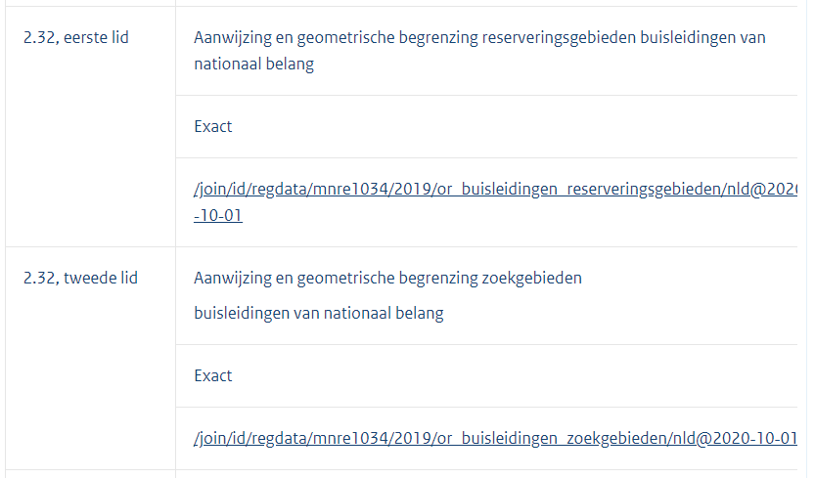
2. Een voorbeeld: reserveringsstroken
BIJLAGE III BIJ HOOFDSTUK 2 VAN DEZE REGELING (VERWIJZING NAAR GML-BESTANDEN VOOR WERKINGSGEBIEDEN)

Slide 21
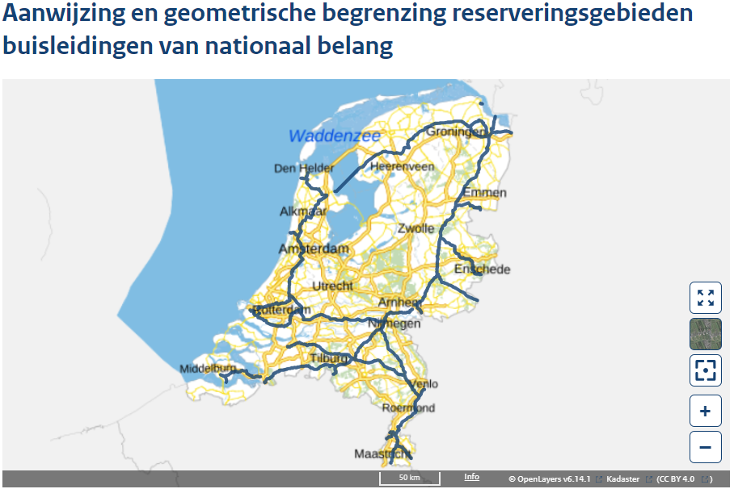
2. Een voorbeeld: reserveringsstroken

Slide 22
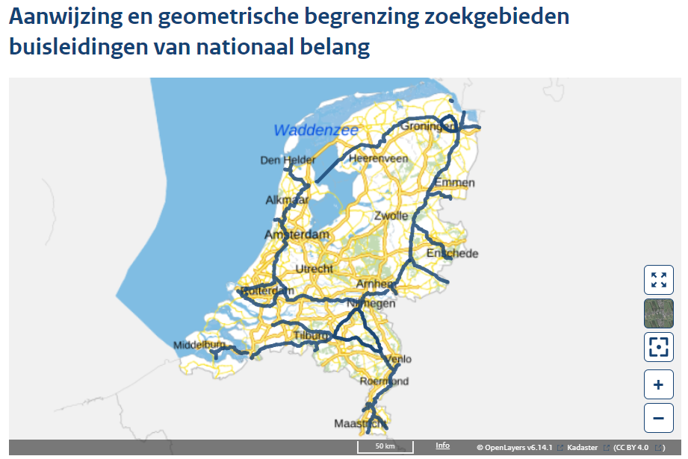
2. Een voorbeeld: reserveringsstroken

Slide 23
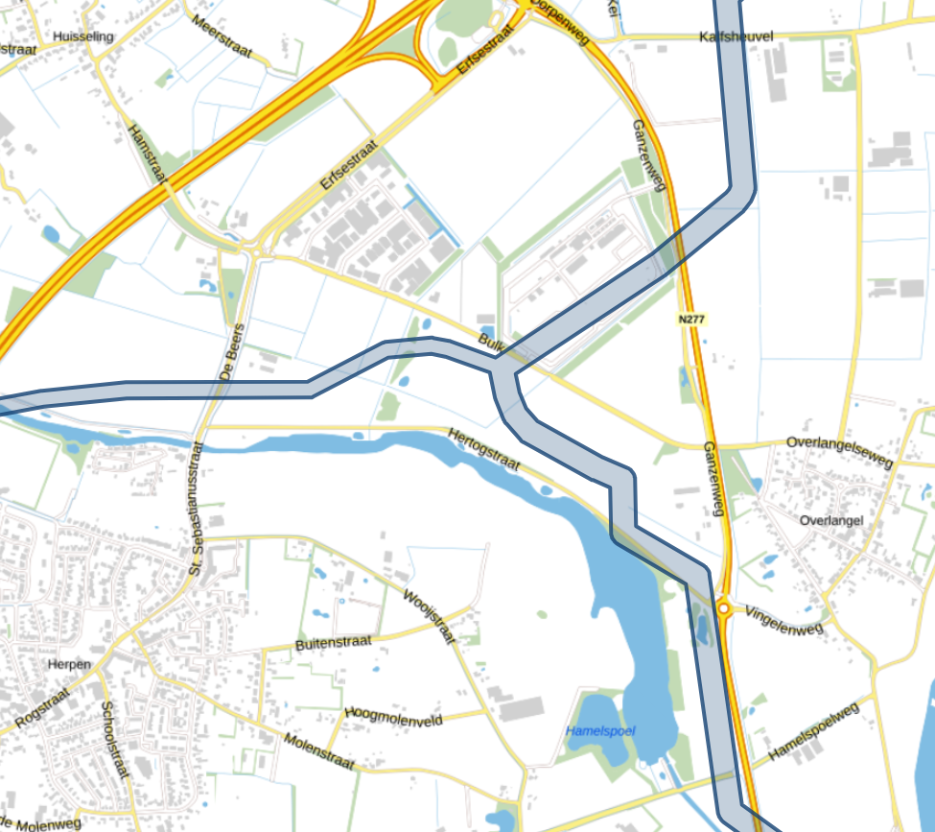
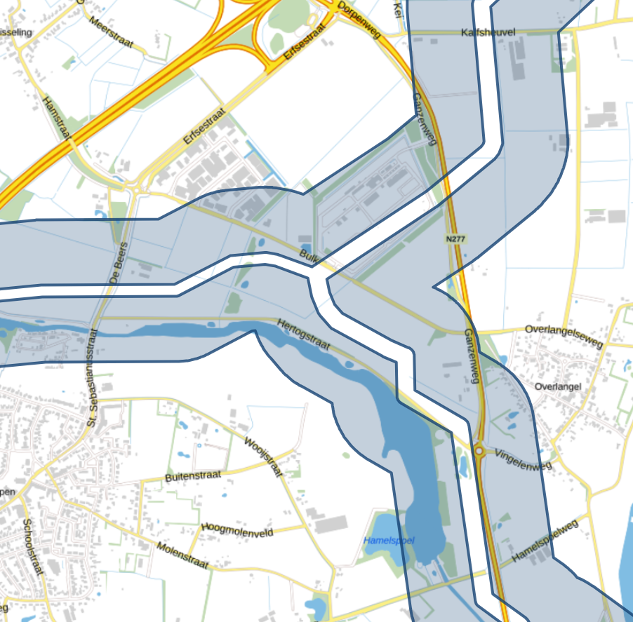
2. Een voorbeeld: reserveringsstroken

Slide 24
3. Activiteiten
Artikel 5.1 (omgevingsvergunningplichtige activiteiten)
1. Het is verboden zonder omgevingsvergunning de volgende activiteiten te verrichten:
a. een omgevingsplanactiviteit,
b. een rijksmonumentenactiviteit,
c. een ontgrondingsactiviteit,
d. een stortingsactiviteit op zee,
e. een Natura 2000-activiteit,
f. een jachtgeweeractiviteit,
g. een valkeniersactiviteit,
tenzij het gaat om een bij algemene maatregel van bestuur aangewezen geval.
Artikel 5.1 (omgevingsvergunningplichtige activiteiten)
(…)
2. Het is verboden zonder omgevingsvergunning de volgende activiteiten te verrichten:
a. een bouwactiviteit,
b. een milieubelastende activiteit,
c. een lozingsactiviteit op:
1°. een oppervlaktewaterlichaam,
2°. een zuiveringtechnisch werk,
d. een wateronttrekkingsactiviteit,
e. een mijnbouwlocatieactiviteit,
f. een beperkingengebiedactiviteit met betrekking tot:
1°. een weg,
2°. een waterstaatswerk,
3°. een luchthaven,
4°. een hoofdspoorweg, lokale spoorweg of bijzondere spoorweg,
5°. een installatie in een waterstaatswerk,
g. een flora- en fauna-activiteit,
voor zover het gaat om een bij algemene maatregel van bestuur aangewezen geval.

Slide 25
3. Activiteiten – voorbeeld: ‘van inrichting naar mba’
De inrichting:
Bedrijfsmatig
Op één locatie
Voor langere tijd
Eén inrichting:
Bindingen (technisch, organisatorisch, functioneel)
Nabijheid
Aangewezen:
Bijlage I bij het Besluit omgevingsrecht

Slide 26
3. Activiteiten – voorbeeld: ‘van inrichting naar mba’
Dus geen inrichting of hoort niet bij de inrichting:
Huishoudelijke activiteiten
Mobiele activiteiten
Openbare ruimte
Tijdelijk
Verkeer als zodanig (wel een zekere toerekening)

Slide 27
3. Activiteiten – voorbeeld: ‘van inrichting naar mba’
Milieubelastende activiteit: activiteit die nadelige gevolgen voor het milieu kan veroorzaken, (…)
Vrijwel elke activiteit, dus ook:
Huishoudelijke activiteiten
Mobiele activiteiten
Openbare ruimte
Tijdelijk
Verkeer als zodanig (wel een zekere toerekening)

Slide 28
4. Vergunningen en algemene regels
Bal:
1. Aanwijzing van (concrete) activiteiten
2. Aanwijzing vergunningvrije of vergunningplichtige gevallen
3. Verwijzing naar algemene regels
4. Meld- en informatieplichten
Bkl:
Beoordelingsregels

Slide 29
4. Vergunningen en algemene regels
Hoofdstuk 2: Algemene regels
Hoofdstuk 3: Richtingaanwijzer
Hoofdstuk 4: Inhoudelijke regels
Hoofdstuk 5: Modules
Hoofdstuk 3: Richtingaanwijzer
1. Aanwijzing MBA
2. Aanwijzing vergunningplichtige gevallen
3. Verwijzing naar hoofdstuk 4 en 5
4. Meld- en informatieplichten

Slide 30
4. Een voorbeeld: gasdrukmeet- en -regelstation
Voorbeeld Besluit activiteiten leefomgeving (reguliere MBA)
§ 3.4.2 Behandelen, regelen en meten van aardgas
Artikel 3.97 (aanwijzing milieubelastende activiteiten)
1. Als milieubelastende activiteiten als bedoeld in artikel 2.1 worden aangewezen:
a. het behandelen van aardgas;
b. het regelen van aardgasdruk; en
c. het meten van de hoeveelheid of kwaliteit van aardgas.
2. De aanwijzing omvat ook andere milieubelastende activiteiten die worden verricht op dezelfde locatie die dat behandelen, regelen of meten functioneel ondersteunen.
3. Onder de aanwijzing vallen niet de activiteiten, bedoeld in het eerste lid, die worden verricht in een installatie:
a. met een ontwerpcapaciteit van ten hoogste 10 Nm3/u en een werkdruk aan de inlaatzijde van ten hoogste 1.600 kPa; of
b. met een ontwerpcapaciteit van ten hoogste 650 Nm3/u en een werkdruk aan de inlaatzijde van ten hoogste 10 kPa.
Artikel 3.98 (aanwijzing vergunningplichtige gevallen)
Het verbod, bedoeld in artikel 5.1, tweede lid, van de wet, om zonder omgevingsvergunning een milieubelastende activiteit te verrichten, geldt voor de milieubelastende activiteiten, bedoeld in artikel 3.97, voor zover deze worden verricht in een installatie met:
a. een werkdruk aan de inlaatzijde van meer dan 10.000 kPa; of
b. een gastoevoerleiding met een diameter van meer dan 50,8 cm.

Slide 31
4. Een voorbeeld: gasdrukmeet- en -regelstation
Voorbeeld Besluit activiteiten leefomgeving (reguliere MBA)
Artikel 3.99 (algemene regels)
1. Bij het verrichten van de activiteiten, bedoeld in artikel 3.97, wordt voldaan aan de regels over het regelen en meten van aardgas, bedoeld in paragraaf 4.29, als de activiteiten niet als vergunningplichtig zijn aangewezen in artikel 3.98.
2. Ook wordt voldaan aan de regels over energiebesparing, bedoeld in paragraaf 5.4.1, tenzij de activiteit of een deel van de activiteit als vergunningplichtig is aangewezen in artikel 3.98.
Artikel 3.100 (gegevens en bescheiden)
1. Ten minste vier weken voor het begin van een activiteit als bedoeld in artikel 3.97 worden aan het bevoegd gezag, bedoeld in afdeling 2.2, gegevens en bescheiden verstrekt over:
a. de begrenzing van de locatie waarop de activiteit wordt verricht; en
b. de verwachte datum van het begin van de activiteit.
2. Ten minste vier weken voordat de begrenzing wijzigt, worden de gewijzigde gegevens verstrekt aan het bevoegd gezag.

Slide 32
4. Een voorbeeld: buisleidingen
Voorbeeld Besluit activiteiten leefomgeving (reguliere MBA)
Artikel 3.101 (aanwijzing milieubelastende activiteiten)
1. Als milieubelastende activiteit als bedoeld in artikel 2.1 wordt aangewezen het exploiteren van een buisleiding voor:
a. aardgas, met een uitwendige diameter van ten minste 50 mm en een druk van ten minste 1.600 kPa;
b. andere stoffen dan aardgas, met een uitwendige diameter van ten minste 70 mm of een binnendiameter van ten minste 50 mm en een druk van ten minste 1.600 kPa, als het gaat om gevaarlijke stoffen in de gevarenklasse:
1°. ontvlambare gassen, categorie 1 of 2, bedoeld in bijlage I, deel 2, bij de CLP-verordening; of
2°. ontvlambare vloeistoffen, categorie 1, 2 of 3, bedoeld in bijlage I, deel 2, bij de CLP-verordening;
c. gevaarlijke stoffen in de gevarenklasse acute toxiciteit, categorie 1, 2 of 3, bedoeld in bijlage I, deel 3, bij de CLP-verordening;
d. kooldioxide, zuurstof of stikstof, met een uitwendige diameter van ten minste 70 mm of een binnendiameter van ten minste 50 mm en een druk van ten minste 1.600 kPa; e. warmte, als onderdeel van een warmtenet; of f. koude, als onderdeel van een koudenet.
2. De aanwijzing omvat ook de voorzieningen die bij de buisleiding horen, met uitzondering van een verpompingsstation of compressorstation waarop paragraaf 3.3.1 (Seveso-inrichting) van toepassing is.
3. Onder de aanwijzing valt niet het exploiteren van een buisleiding:
a. in de Noordzee;
b. door de Nederlandse of een bondgenootschappelijke krijgsmacht in of boven een militaire zeehaven als bedoeld in artikel 3.323 of een militaire luchthaven als bedoeld in artikel 3.326; of
c. die een activiteit met externe veiligheidsrisico’s als bedoeld in bijlage VII bij het Besluit kwaliteit leefomgeving functioneel ondersteunt en ligt binnen de begrenzing van de locatie waarop die activiteit wordt verricht.

Slide 33
4. Een voorbeeld: buisleidingen
Voorbeeld Besluit activiteiten leefomgeving (reguliere MBA)
Artikel 3.102 (algemene regels)
1. Bij het verrichten van de activiteit, bedoeld in artikel 3.101, eerste lid, onder a tot en met d, wordt voldaan aan de regels over een buisleiding met gevaarlijke stoffen, bedoeld in paragraaf 4.108.
2. Bij het verrichten van de activiteit, bedoeld in artikel 3.101, eerste lid, onder e of f, wordt voldaan aan de regels over de kosten-batenanalyse energie-efficiëntie, bedoeld in paragraaf 5.2.3.

Slide 34
4. Een voorbeeld: Seveso-inrichting
Voorbeeld Besluit activiteiten leefomgeving (complexe MBA)
Artikel 3.50 (aanwijzing milieubelastende activiteiten)
1. Als milieubelastende activiteit als bedoeld in artikel 2.1 wordt aangewezen het exploiteren van een Seveso-inrichting.
2. Onder de aanwijzing vallen niet:
a. milieubelastende activiteiten door de Nederlandse of een bondgenootschappelijke krijgsmacht op militaire terreinen of terreinen met een militair object als bedoeld in artikel 5.150, eerste lid, van het Besluit kwaliteit leefomgeving;
b. het buiten een Seveso-inrichting voor het vervoer van stoffen of goederen opslaan van gevaarlijke stoffen als bedoeld in artikel 3, tiende lid, van de Seveso-richtlijn, voor korte tijd en in afwachting van aansluitend vervoer naar een vooraf bekende ontvanger;
c. het buiten een Seveso-inrichting exploiteren van een buisleiding voor gevaarlijke stoffen als bedoeld in artikel 3, tiende lid, van de Seveso-richtlijn, met de voorzieningen die daarbij horen;
d. het opsporen en winnen van delfstoffen;
e. het ondergronds opslaan van gas in de Noordzee; en
f. het storten van bedrijfsafvalstoffen of gevaarlijke afvalstoffen op een stortplaats, met inbegrip van het ondergronds opslaan van afvalstoffen, met uitzondering van:
1°. chemische en thermische verwerkingsactiviteiten en opslag die daarmee samenhangt, waarbij gevaarlijke stoffen als bedoeld in artikel 3, tiende lid, van de Seveso-richtlijn, zijn betrokken; en
2°. operationele voorzieningen voor het zich ontdoen van residuen die gevaarlijke stoffen als bedoeld in artikel 3, tiende lid, van de Seveso-richtlijn, bevatten.

Slide 35
4. Een voorbeeld: Seveso-inrichting
Voorbeeld Besluit activiteiten leefomgeving (complexe MBA)
Artikel 3.51 (aanwijzing vergunningplichtige gevallen)
1. Het verbod, bedoeld in artikel 5.1, tweede lid, van de wet, om zonder omgevingsvergunning een milieubelastende activiteit te verrichten, geldt voor de milieubelastende activiteit, bedoeld in artikel 3.50.
2. Het verbod, bedoeld in artikel 5.1, tweede lid, van de wet, om zonder omgevingsvergunning een lozingsactiviteit op een oppervlaktewaterlichaam te verrichten, geldt voor het lozen op een oppervlaktewaterlichaam van afvalwater afkomstig van de milieubelastende activiteit, bedoeld in het eerste lid.

Slide 36
4. Een voorbeeld: Seveso-inrichting
Voorbeeld Besluit activiteiten leefomgeving (complexe MBA)
Artikel 3.49 (uitsluiten algemene regels en gegevens en bescheiden voor complexe bedrijven)
1. De bepalingen over het aanwijzen van algemene regels en het verstrekken van gegevens en bescheiden bij milieubelastende activiteiten in de afdelingen 3.4 tot en met 3.11 zijn niet van toepassing op een activiteit die is aangewezen in deze afdeling.
2. Het eerste lid is niet van toepassing als alleen de activiteit, bedoeld in artikel 3.50, in deze afdeling is aangewezen.
alles regelen in de vergunning, behalve:
Artikel 3.52 (algemene regels)
Bij het verrichten van de activiteit, bedoeld in artikel 3.50, wordt voldaan aan de regels over:
a. een Seveso-inrichting, bedoeld in paragraaf 4.2; en
b. een benzineterminal, bedoeld in paragraaf 4.105.

Slide 37
4. Een voorbeeld: omgevingsplan
AFDELING 22.3 MILIEUBELASTENDE ACTIVITEITEN
§ 22.3.1 Algemene bepalingen
Artikel 22.41 Algemeen toepassingsbereik
1. Deze afdeling is van toepassing op een milieubelastende activiteit als bedoeld in de bijlage bij de Omgevingswet.
2. Deze afdeling is niet van toepassing op:
a. wonen;
b. het feitelijk verrichten van bouw- en sloopwerkzaamheden aan bouwwerken of het feitelijk verrichten van onderhoudswerkzaamheden aan een bouwwerk of van een terrein;
c. een milieubelastende activiteit die in hoofdzaak in de openbare buitenruimte wordt verricht;
d. doorgaand verkeer op wegen, vaarwegen en spoorwegen;
e. een evenement (…):
f. het verrichten van werkzaamheden met een mobiele installatie op een weiland, akker of bos die geen verplaatsbaar mijnbouwwerk als bedoeld in artikel 4.1116 van het Besluit activiteiten leefomgeving is; en
g. bruggen, viaducten, verkeerstunnels en andere ondergronds gelegen bouwwerken voor het vervoer van personen of goederen en beweegbare waterkeringen.
3. Het tweede lid geldt niet voor milieubelastende activiteiten die bestaan uit het lozen op of in de bodem of op de riolering, voor zover het gaat om de gevolgen van het lozen voor de bodem, voor de voorzieningen voor de inzameling en het transport van afvalwater of voor het zuiveringtechnisch werk.
4. Het tweede lid geldt niet voor de activiteiten, bedoeld in paragraaf 22.3.7. [Bodembeheer]

Slide 38
4. Een voorbeeld: omgevingsplan
Artikel 22.263 Omgevingsvergunning tanken met LPG
1. Het is verboden zonder omgevingsvergunning voertuigen of werktuigen te tanken met LPG.
2. Bij een aanvraag om een omgevingsvergunning worden de volgende gegevens en bescheiden
verstrekt:
a. het aantal opslagtanks dat aanwezig is;
b. de coördinaten van:
1°. het vulpunt;
2°. de bovengrondse vloeistofvoerende leiding;
3°. de aansluitpunten van die leiding en pomp;
4°. de bovengrondse opslagtank; en
5°. de tankzuil;
c. het brandaandachtsgebied en explosieaandachtsgebied, bedoeld in artikel 5.12 van het Besluit
kwaliteit leefomgeving;
d. de hoeveelheid LPG die ten hoogste wordt opgeslagen; en
e. een inschatting van de doorzet van LPG in m3 per jaar.
Artikel 22.270 Beoordelingsregels omgevingsvergunning milieubelastende activiteiten
Op het verlenen van een omgevingsvergunning voor de activiteiten, bedoeld in de artikelen 22.261 tot en met 22.269, zijn de beoordelingsregels, bedoeld in de artikelen 8.9 tot en met 8.11 van het Besluit kwaliteit leefomgeving, van overeenkomstige toepassing.

Slide 39
4. De beoordelingsregels over Omgevingsveiligheid
Artikel 8.9 (beoordelingsregels milieubelastende activiteit algemeen)
1. Voor zover een aanvraag om een omgevingsvergunning betrekking heeft op een milieubelastende activiteit, wordt de omgevingsvergunning alleen verleend als wordt voldaan aan de volgende criteria:
a. milieuverontreiniging door de activiteit wordt geïntegreerd voorkomen of, wanneer dit niet mogelijk is, beperkt;
b. emissies in de lucht, het water en de bodem en het ontstaan van afval door de activiteit worden voorkomen of, wanneer dat niet mogelijk is, beperkt om een hoog niveau van bescherming van het milieu in zijn geheel te bereiken;
c. alle passende preventieve maatregelen tegen milieuverontreiniging worden getroffen;
d. de voor de activiteit in aanmerking komende beste beschikbare technieken worden toegepast;
e. er wordt geen significante milieuverontreiniging veroorzaakt;
f. energie wordt doelmatig gebruikt;
g. de nodige maatregelen worden getroffen om ongevallen te voorkomen en de gevolgen van ongevallen te beperken; en
h. bij de definitieve beëindiging van de activiteit worden de nodige maatregelen getroffen om elk risico van milieuverontreiniging door de activiteit voor het terrein waarop de activiteit werd verricht, te voorkomen of te beperken, als dat nodig is om dat terrein weer geschikt te maken voor toekomstig gebruik.
2. Bij de beoordeling van de aanvraag wordt rekening gehouden met de artikelen 10.14 en 10.29a van de Wet milieubeheer.
3. Bij de beoordeling of de milieubelastende activiteit voldoet aan het criterium, bedoeld in het eerste lid, aanhef en onder e, wordt bij het bepalen of sprake is van significante milieuverontreiniging in ieder geval rekening gehouden met het omgevingsplan, omgevingsvergunningen voor buitenplanse omgevingsplanactiviteiten, de waterschapsverordening en de omgevingsverordening.
4. Bij de beoordeling of de milieubelastende activiteit voldoet aan de criteria, bedoeld in het eerste lid, aanhef en onder a tot en met e, wordt ook rekening gehouden met de informatiedocumenten, bedoeld in bijlage XVIII, onder B.

Slide 40
4. De beoordelingsregels over Omgevingsveiligheid
Artikel 8.10a (bepalen maatregelen in verband met ongevallen)
1. Bij de beoordeling of de milieubelastende activiteit voldoet aan het criterium, bedoeld in artikel 8.9, eerste lid, aanhef en onder g, wordt bij het bepalen van de nodige maatregelen om ongevallen te voorkomen en de gevolgen van ongevallen te beperken in ieder geval rekening gehouden met:
a. voor zover het gaat om de risico’s van branden, rampen en crises als bedoeld in artikel 10, onder a en b, van de Wet veiligheidsregio’s, het belang van:
1°. het voorkomen, beperken en bestrijden van die branden, rampen en crises;
2°. de mogelijkheden voor personen om zich daarbij in veiligheid te brengen; en
3°. de geneeskundige hulpverlening aan personen, bedoeld in artikel 1 van de Wet veiligheidsregio’s;
b. de standaardwaarde voor het plaatsgebonden risico van de activiteit van 1 op de 1.000.000 per jaar voor beperkt kwetsbare gebouwen en beperkt kwetsbare locaties; en
c. de kans op het overlijden van een groep van tien of meer personen per jaar als rechtstreeks gevolg van een ongewoon voorval veroorzaakt door de activiteit voor beperkt kwetsbare, kwetsbare en zeer kwetsbare gebouwen en beperkt kwetsbare en kwetsbare locaties binnen een brandaandachtsgebied, een explosieaandachtsgebied en een gifwolkaandachtsgebied, voor zover dat gebied niet is gelegen binnen een risicogebied externe veiligheid.
2. Op de beoordeling, bedoeld in het eerste lid, onder b, is artikel 5.11, derde tot en met vijfde lid, van overeenkomstige toepassing.
3. Op de beoordeling, bedoeld in het eerste lid, onder c, zijn de artikelen 5.12 en 5.13 van overeenkomstige toepassing.
4. Het eerste lid, aanhef en onder b en c, is niet van toepassing voor zover een aanvraag om een omgevingsvergunning betrekking heeft op een activiteit als bedoeld in artikel 8.14, eerste lid, 8.15, eerste lid, of 8.16, eerste lid.

Slide 41
4. De beoordelingsregels over Omgevingsveiligheid
§ 8.5.1.2 Specifieke beoordelingsregels aanvraag omgevingsvergunning milieubelastende activiteit
Artikel 8.12 (beoordelingsregels activiteit externe veiligheidsrisico’s)
1. Dit artikel is van toepassing voor zover een aanvraag om een omgevingsvergunning betrekking heeft op milieubelastende activiteiten als bedoeld in bijlage VII, onder B en E.
2. De omgevingsvergunning wordt alleen verleend als een grenswaarde voor het plaatsgebonden risico van de activiteit in acht wordt genomen van ten hoogste 1 op de 1.000.000 per jaar voor kwetsbare en zeer kwetsbare gebouwen en kwetsbare locaties.
3. Op de beoordeling van de aanvraag zijn de artikelen 5.3 tot en met 5.6, 5.8 tot en met 5.10 en 5.11, tweede tot en met vijfde lid, van overeenkomstige toepassing.
4. Het tweede lid is niet van toepassing op het plaatsgebonden risico van een activiteit in een risicogebied externe veiligheid.
Artikel 8.12a (tijdelijke uitzondering windparken)
Artikel 8.12 is niet van toepassing voor zover een aanvraag om een omgevingsvergunning betrekking heeft op een windpark met 3 of meer windturbines.

Slide 42
4. De beoordelingsregels over Omgevingsveiligheid
§ 8.5.1.2 Specifieke beoordelingsregels aanvraag omgevingsvergunning milieubelastende activiteit
Artikel 8.13 (beoordelingsregels Seveso-inrichting)
1. Voor zover een aanvraag om een omgevingsvergunning betrekking heeft op het exploiteren van een Seveso-inrichting, bedoeld in artikel 3.51, eerste lid, van het Besluit activiteiten leefomgeving, wordt de omgevingsvergunning alleen verleend als voldoende afstand tot een Natura 2000-gebied in acht wordt genomen of andere passende maatregelen worden getroffen.
2. Bij de beoordeling van de aanvraag wordt vastgesteld of het risico op een zwaar ongeval of de gevolgen daarvan groter kunnen zijn door de geografische situatie of de ligging van die inrichting ten opzichte van andere Seveso-inrichtingen.
Artikel 8.38 (voorschriften over domino-effecten Seveso-inrichting)
Als bij de beoordeling, bedoeld in artikel 8.13, tweede lid, is vastgesteld dat het risico op een zwaar ongeval of de gevolgen daarvan groter kunnen zijn door de ligging van de Seveso-inrichting ten opzichte van andere Seveso-inrichtingen, wordt aan de omgevingsvergunning een voorschrift verbonden dat inhoudt dat de Seveso-inrichting is aangewezen als inrichting als bedoeld in artikel 9, eerste lid, van de Seveso-richtlijn.

Slide 43
5. Procedures
Reguliere procedure is het uitgangspunt (titel 4.1 Awb)
8 weken beslistermijn (+ 6 weken verlenging)
Bezwaar en beroep (en hoger beroep)
De meeste MBA’s
Uitgebreide procedure in aangewezen gevallen (afd. 3.4 Awb) (art. 10.24 Ob)
6 maanden beslistermijn (+ 6 weken verlenging)
Zienswijzen en beroep (en hoger beroep)
Seveso-inrichitngen, IPPC-installaties; ‘mijnbouw’ niet aangewezen.
Het bevoegd gezag mag niet ipv de reguliere de uitgebreide procedure toepassen
(art. 16.62, derde lid Ow), behalve:
Sommige buitenplanse omgevingsplanactiviteiten (art. 16.65, vierde lid, Ow)
Als de aanvrager erom verzoekt of ermee heeft ingestemd (art. 16.65, eerste lid, Ow)

Slide 44
6. Overgangsrecht
Wat is overgangsrecht?
Waar staat het overgangsrecht?
Bestemmingsplan / omgevingsplan
Vergunningen / algemene regels

Slide 45
6. Wat is overgangsrecht?
Hoofdregel: directe werking
Overgangsrecht: uitzondering
Vervallen grondslag: vervallen van alle regels die daarop gebaseerd zijn
Voor de Omgevingswet:
Tijdelijk overgangsrecht
Permanent overgangsrecht
Gelijkstelling

Slide 46
6. Waar staat het overgangsrecht?
In de Omgevingswet (hoofdstuk 22; ingevoegd bij Invoeringswet)
In de Invoeringswet
In de Basis-Amvb’s (b.v. hoofdstuk 10a Bkl ingevoegd bij Invoeringsbesluit)
In het Invoeringsbesluit
In de Omgevingsregeling
In de Invoeringsregeling
In de bepalingen zelf:
‘nieuw’
eerbiedigende werking

Slide 47
6. Overgangsrecht vergunningen / algemene regels
Lopende aanvraag => Wabo en ‘oud’ recht
Wabo vergunning => Ow-vergunning
Nieuwe vergunningplicht => tijdelijke omgevingsvergunning (2 jaar)
Vervallen vergunningplicht => voorschriften worden maatwerk (Bal)
Of: decentrale vergunning / decentraal maatwerk (bruidsschat)
Nieuwe aanvraag => Ow!
50.000 bestemmingsplannen gaan op in 355 omgevingsplannen

Slide 48
7. Invoering van de Omgevingswet
Invoeringswet Omgevingswet:
Via Invoeringsbesluit Omgevingswet, Invoeringsregeling Omgevingswet
Maar was het maar zo eenvoudig…

Slide 49
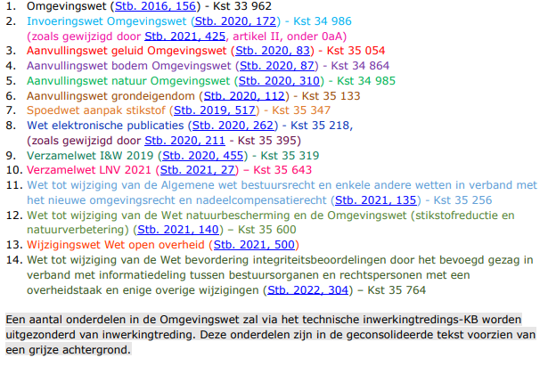
7. Invoering van de Omgevingswet

Slide 50
7. Invoering van de Omgevingswet
Inwerkingtreding van het stelsel op 1-1-2024
1. Inwerkingtreding van:
De Omgevingswet
Via Inwerkingtredings-KB (22 maart 2023, Stb. 2023, 89)
(Stemming in de EK 14 maart 2023)

Slide 51
7. Invoering van de Omgevingswet
Inwerkingtreding van het stelsel op 1-1-2024
2. Inwerkingtreding van:
4 AMvB’s… en 27 andere AMVB’s
Invoeringswet, Aanvullingswetten, Invoeringsbesluit, 4 Aanvullingsbesluiten
10 andere wetten
Via technisch inwerkingtredings-KB Omgevingswet:
1e technisch KB (5 april 2023, Stb. 2023, 113): wetten en besluiten die vóór 15 maart 2023 zijn bekendgemaakt
2e technisch KB: PM

Slide 52
7. Invoering van de Omgevingswet
Inwerkingtreding van het stelsel op 1-1-2024
3. Inwerkingtreding van
Omgevingsregeling
Invoeringsregeling, 4 aanvullingsregelingen
13 andere regelingen
Via Ministerieel inwerkingtredingsbesluit:
1e Ministerieel inwerkingtredingsbesluit (19 april 2023, Stcrt. 2023, 11246): regelingen die vóór 15 maart 2023 zijn bekendgemaakt
2e Ministerieel inwerkingtredingsbesluit: PM

Slide 53
VRAGEN

